Slide 1

Wycieczka do Slieve League, Donegal
Projekt „Praktyk w Europie 2023”

Slide 2
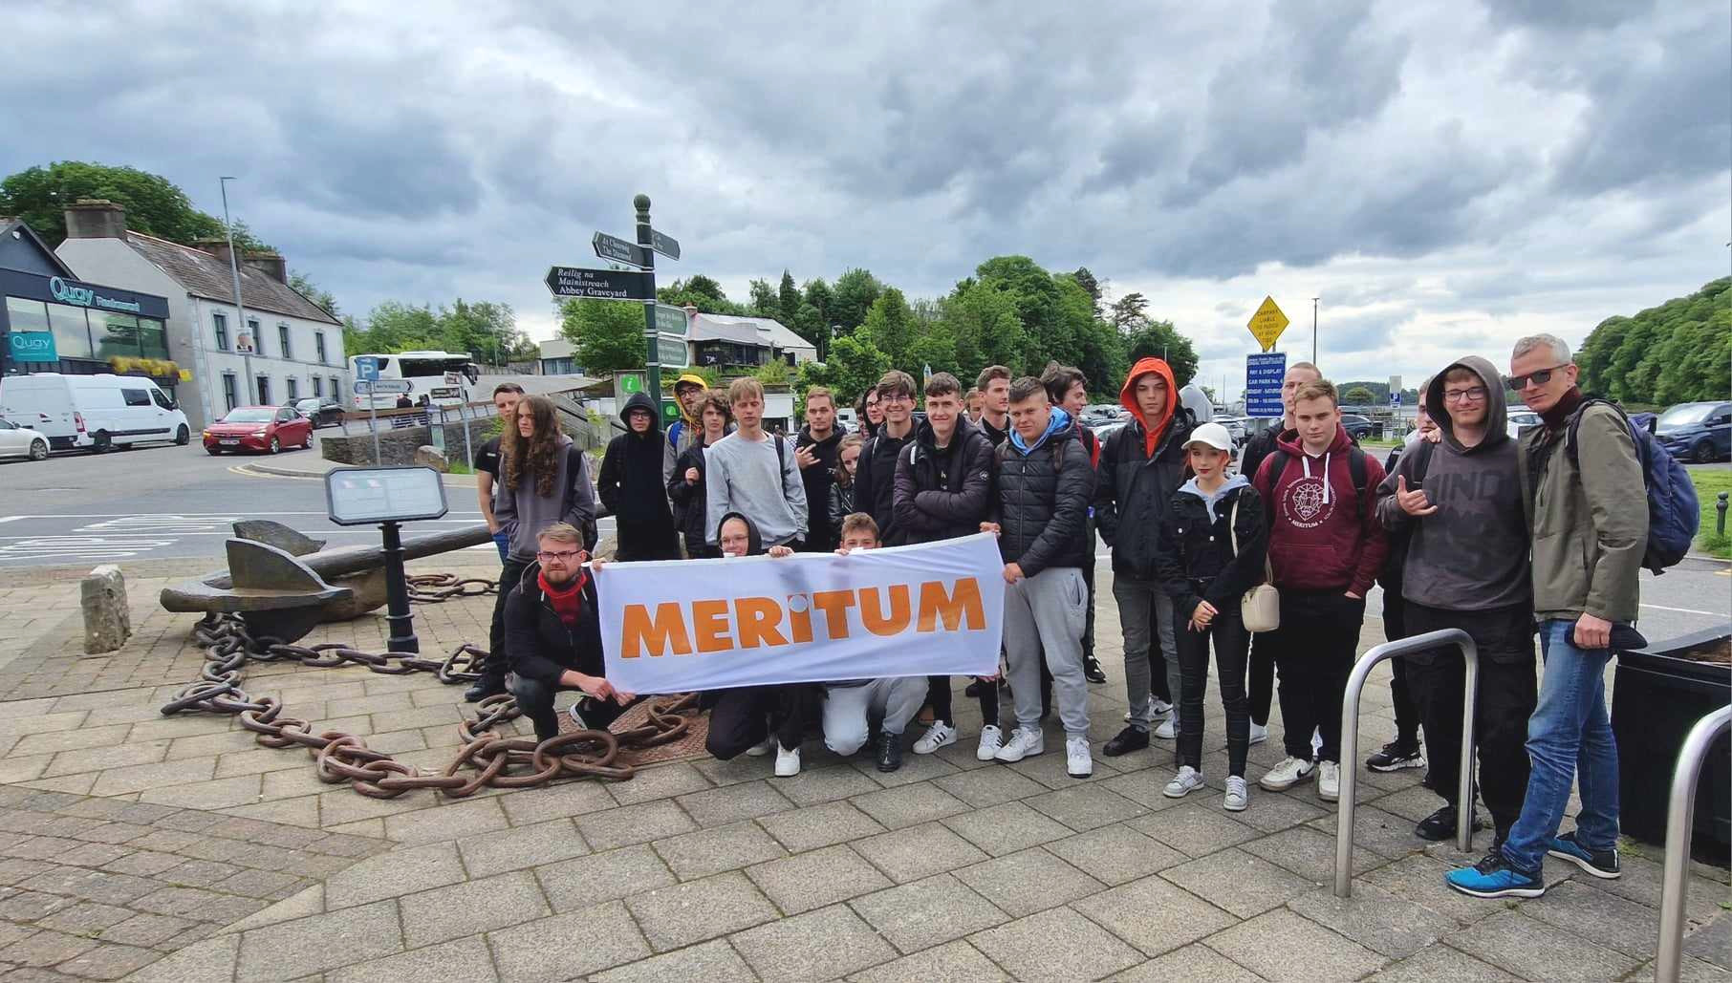
25.05.2024 wycieczka krajoznawcza
www.praktykweuropie2023.pl

Slide 3
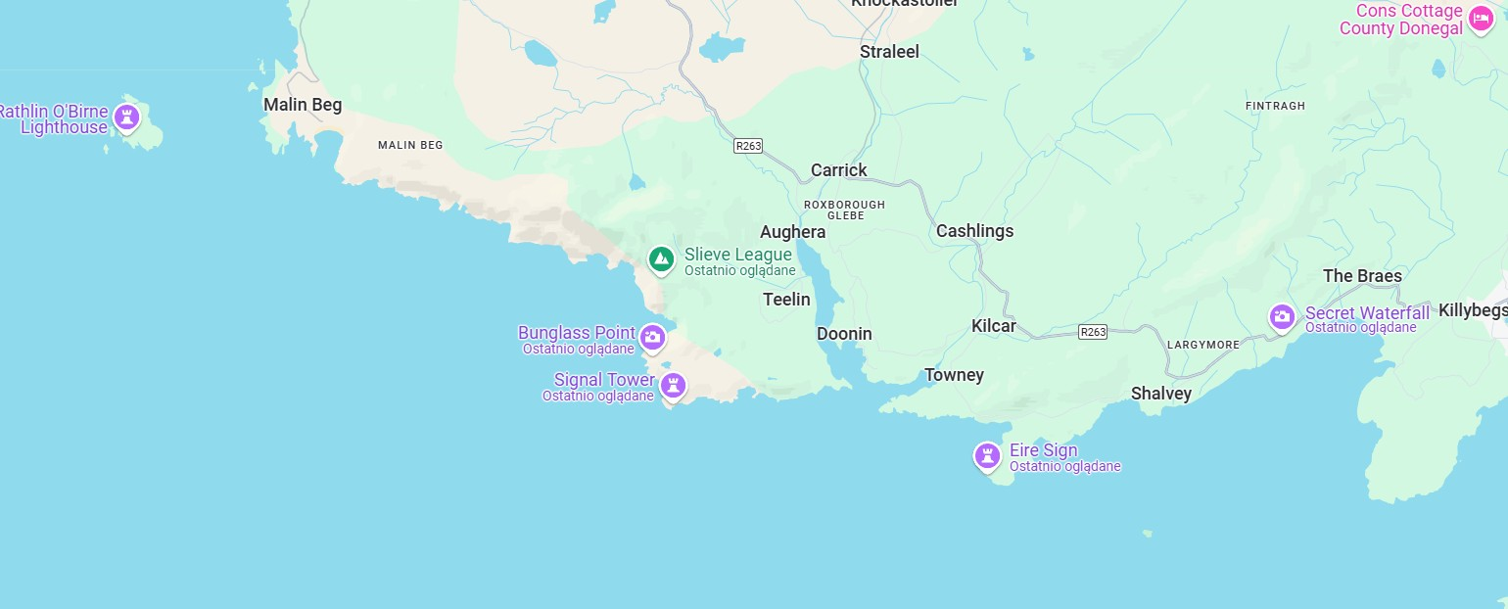
Slieve League
www.praktykweuropie2023.pl

Slide 4
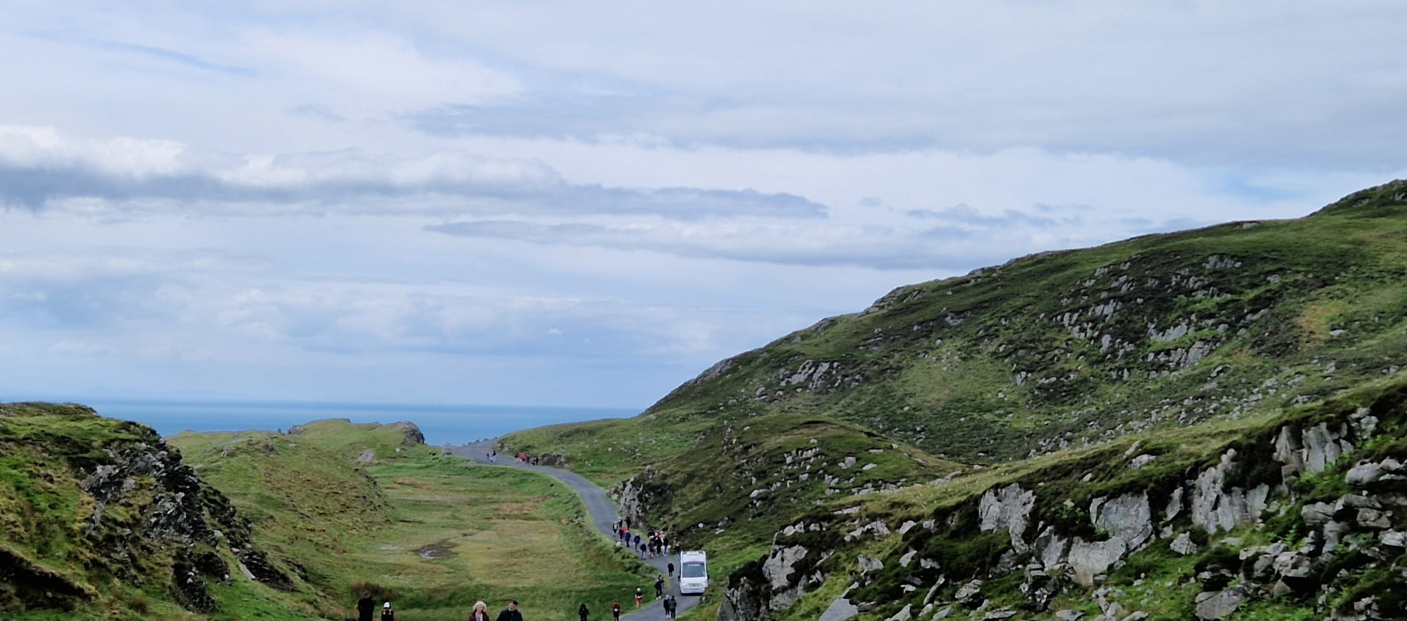
25 maja 2024 roku uczniowie Technikum nr 2 w ZSTiO "Meritum" w Siemianowicach Śląskich przeżyli dzień pełen wrażeń i zachwycających widoków. W ramach programu "Praktyk w Europie 2023", odbywając miesięczne praktyki zawodowe
w Irlandii, uczestniczyli w wycieczce autokarowej do najwyżej położonych klifów nadmorskich w Europie, w malowniczej miejscowości Slieve League.
www.praktykweuropie2023.pl

Slide 5
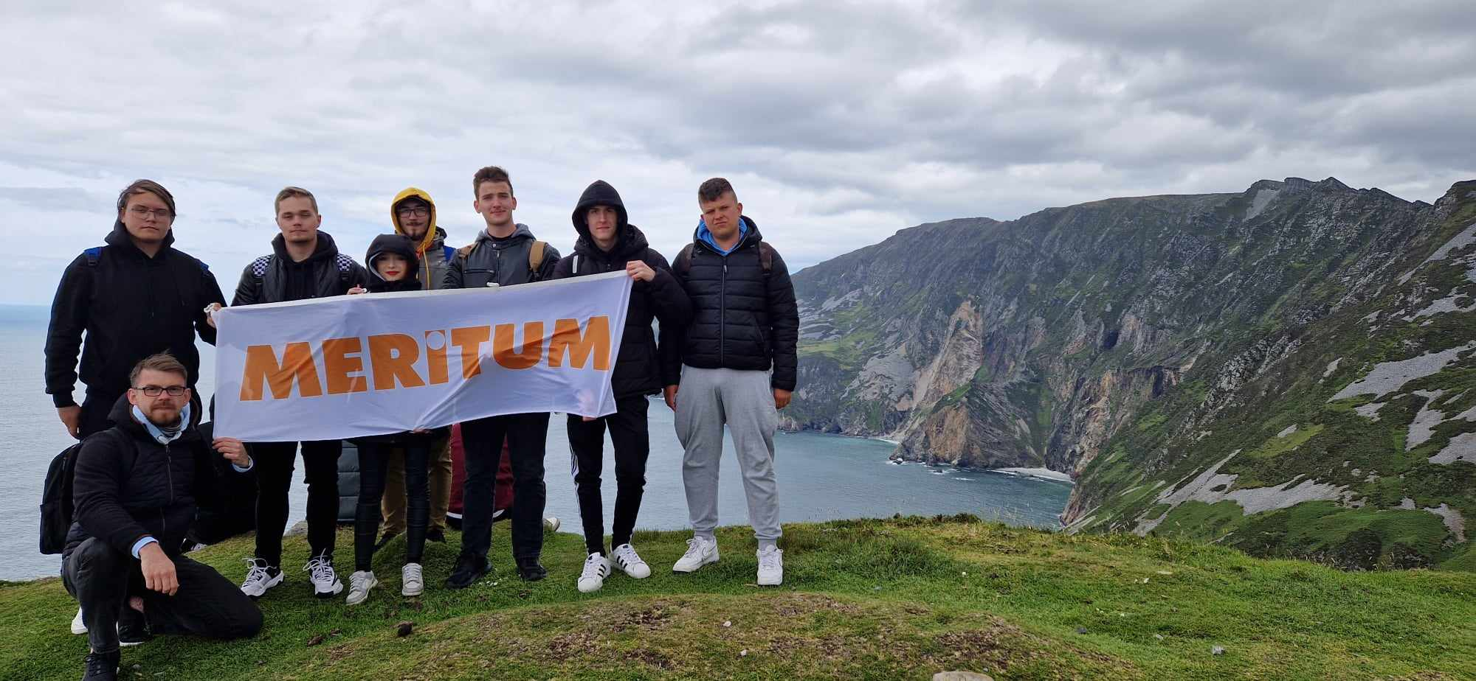
www.praktykweuropie2023.pl

Slide 6
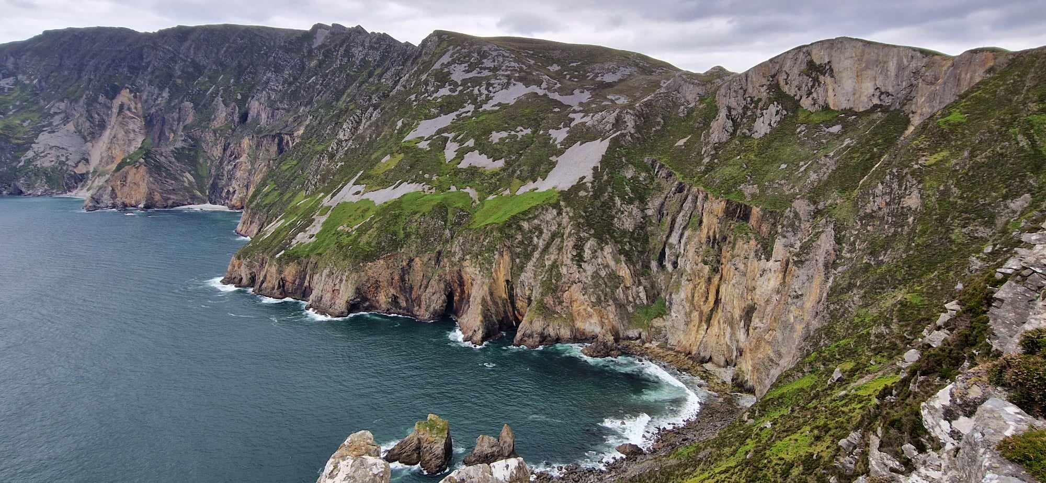
www.praktykweuropie2023.pl

Slide 7
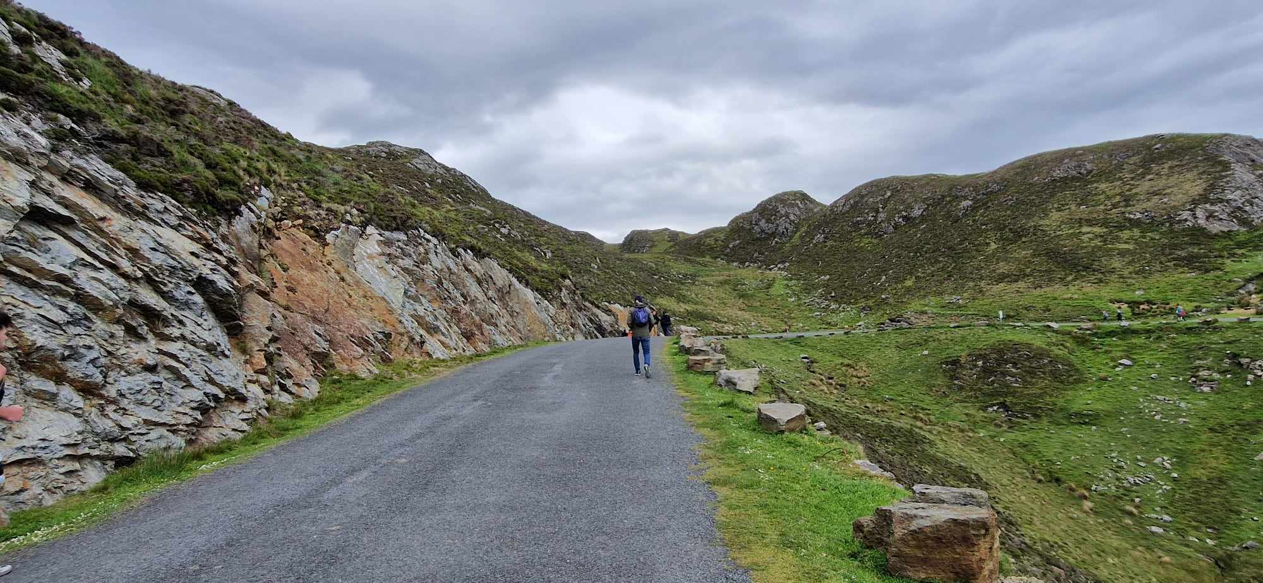
Podróż rozpoczęła się wczesnym rankiem. Po półtorej godziny jazdy, grupa dotarła do Slieve League, gdzie czekał na nich specjalnie wynajęty bus, który zabrał
ich na punkt widokowy. Uczniowie wspięli się na szczyt klifu, korzystając z widokowej ścieżki, podziwiali zapierające dech w piersiach widoki na Ocean Atlantycki.
www.praktykweuropie2023.pl

Slide 8
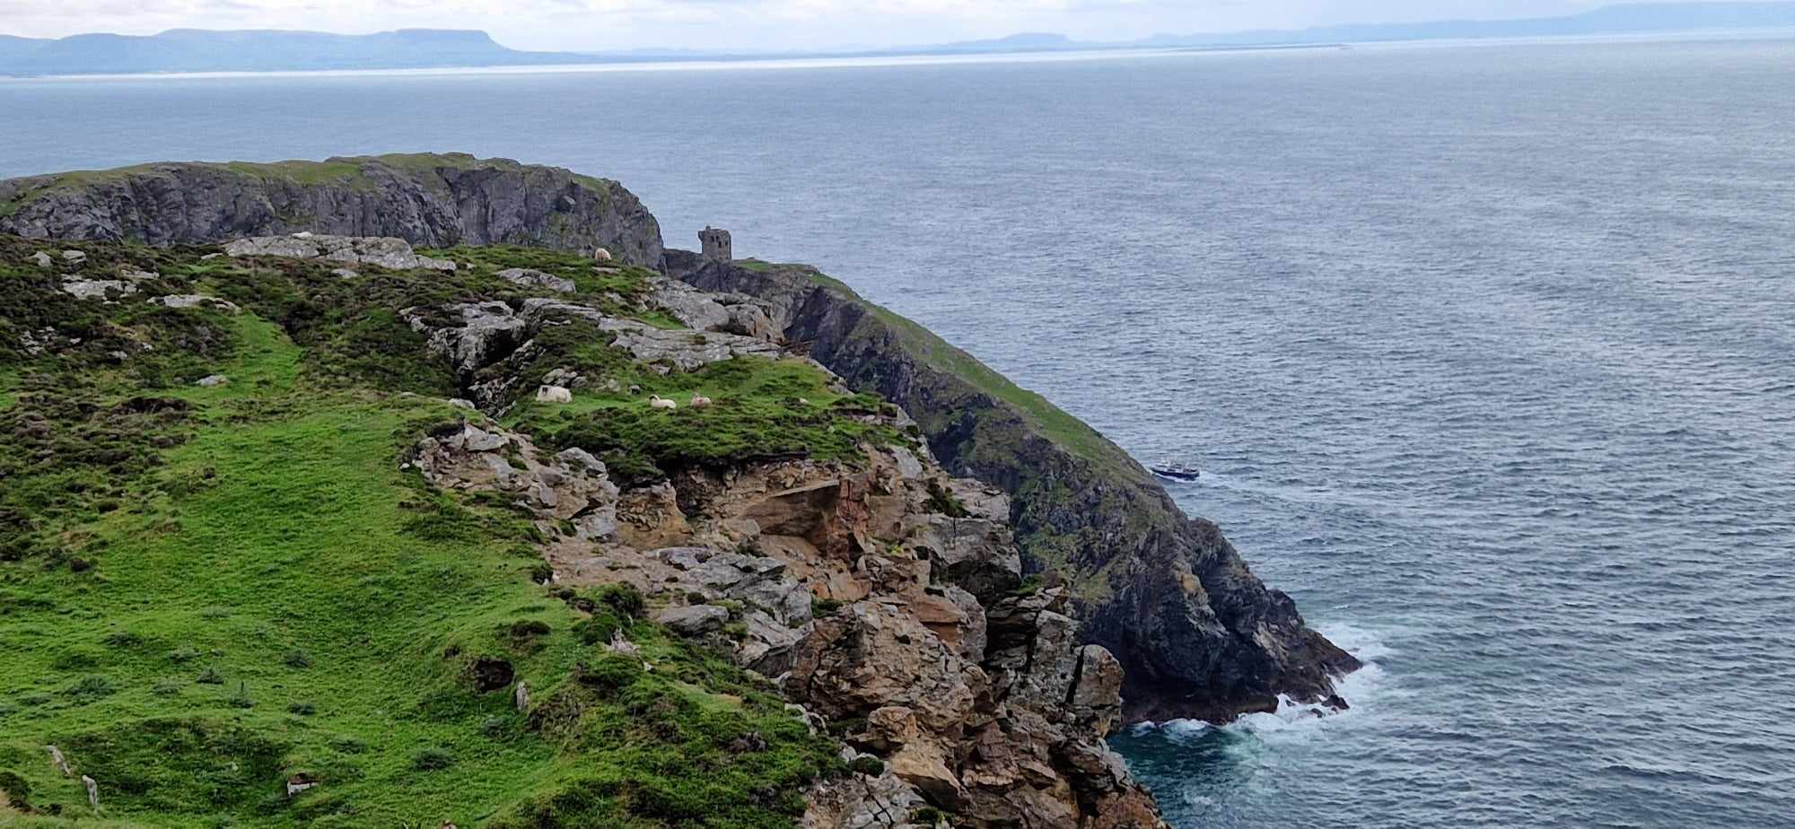
Klify Slieve League, znane również jako Sliabh Liag po irlandzku, osiągają wysokość około 601 metrów, co czyni je jednymi z najwyższych klifów morskich w Europie.
Są one prawie trzy razy wyższe od Klifów Moheru, co sprawia, że widoki z ich szczytu są oszałamiające. Ścieżki widokowe oferują turystom wspaniałe możliwości podziwiania krajobrazów i spotkania z dziką przyrodą.
www.praktykweuropie2023.pl

Slide 9
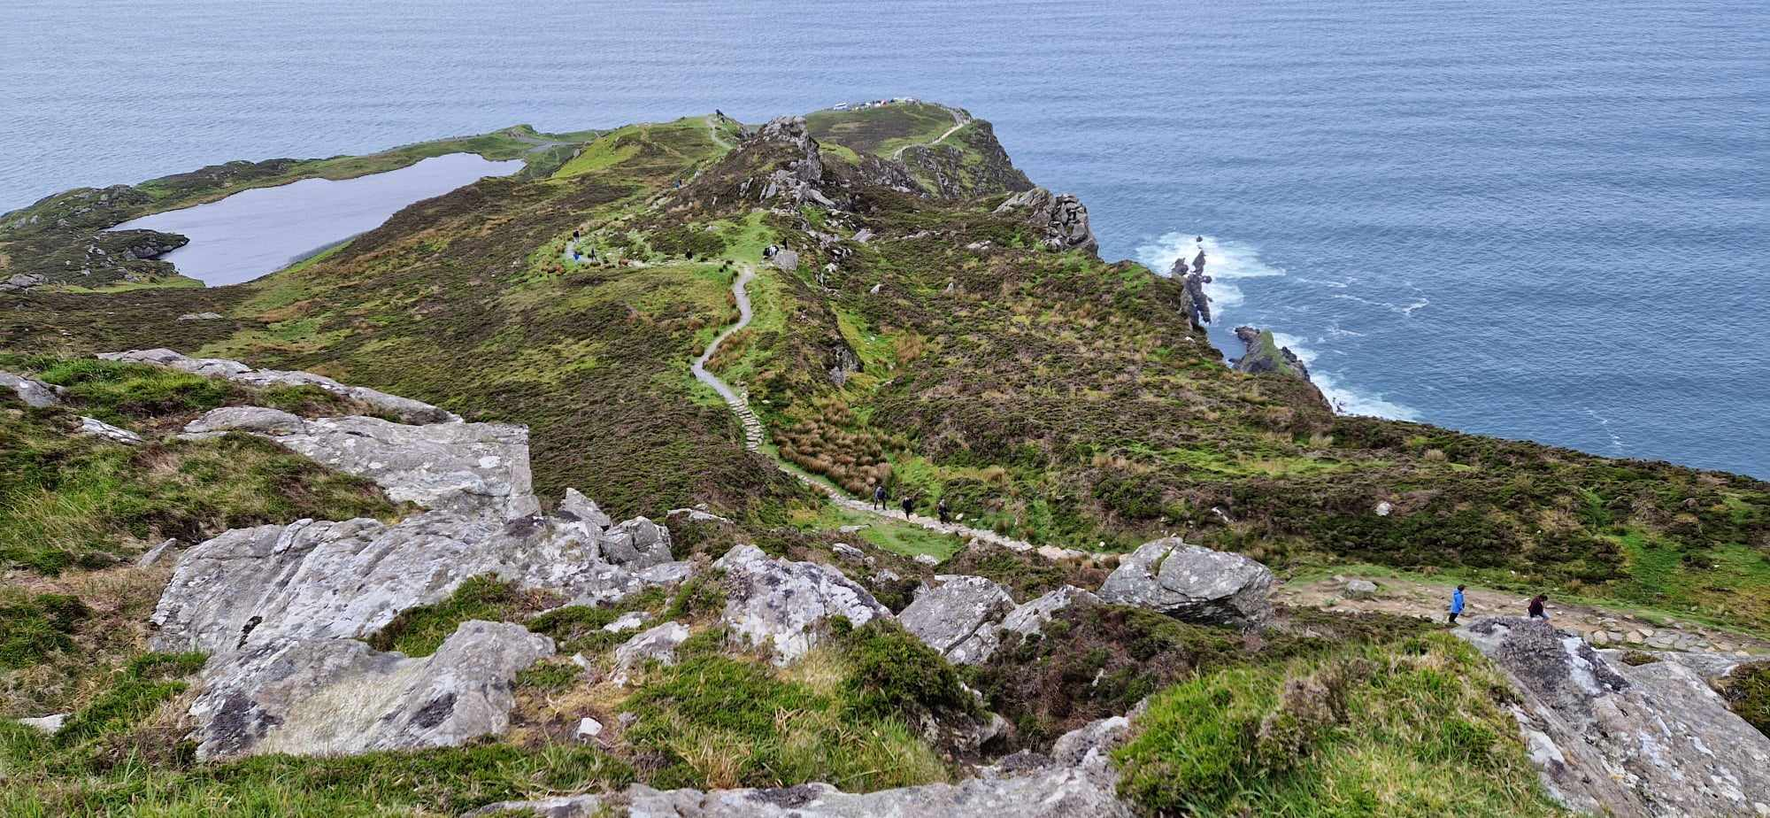
Widoki były tak oszałamiające, że część uczniów postanowiła wrócić z punktu widokowego na parking autokarowy pieszo, aby dłużej cieszyć się fantastyczną scenerią. Przechadzka wśród niesamowitych krajobrazów, z niebieskim niebem
i szumem fal w tle, była prawdziwym balsamem dla duszy i ciała.
www.praktykweuropie2023.pl

Slide 10
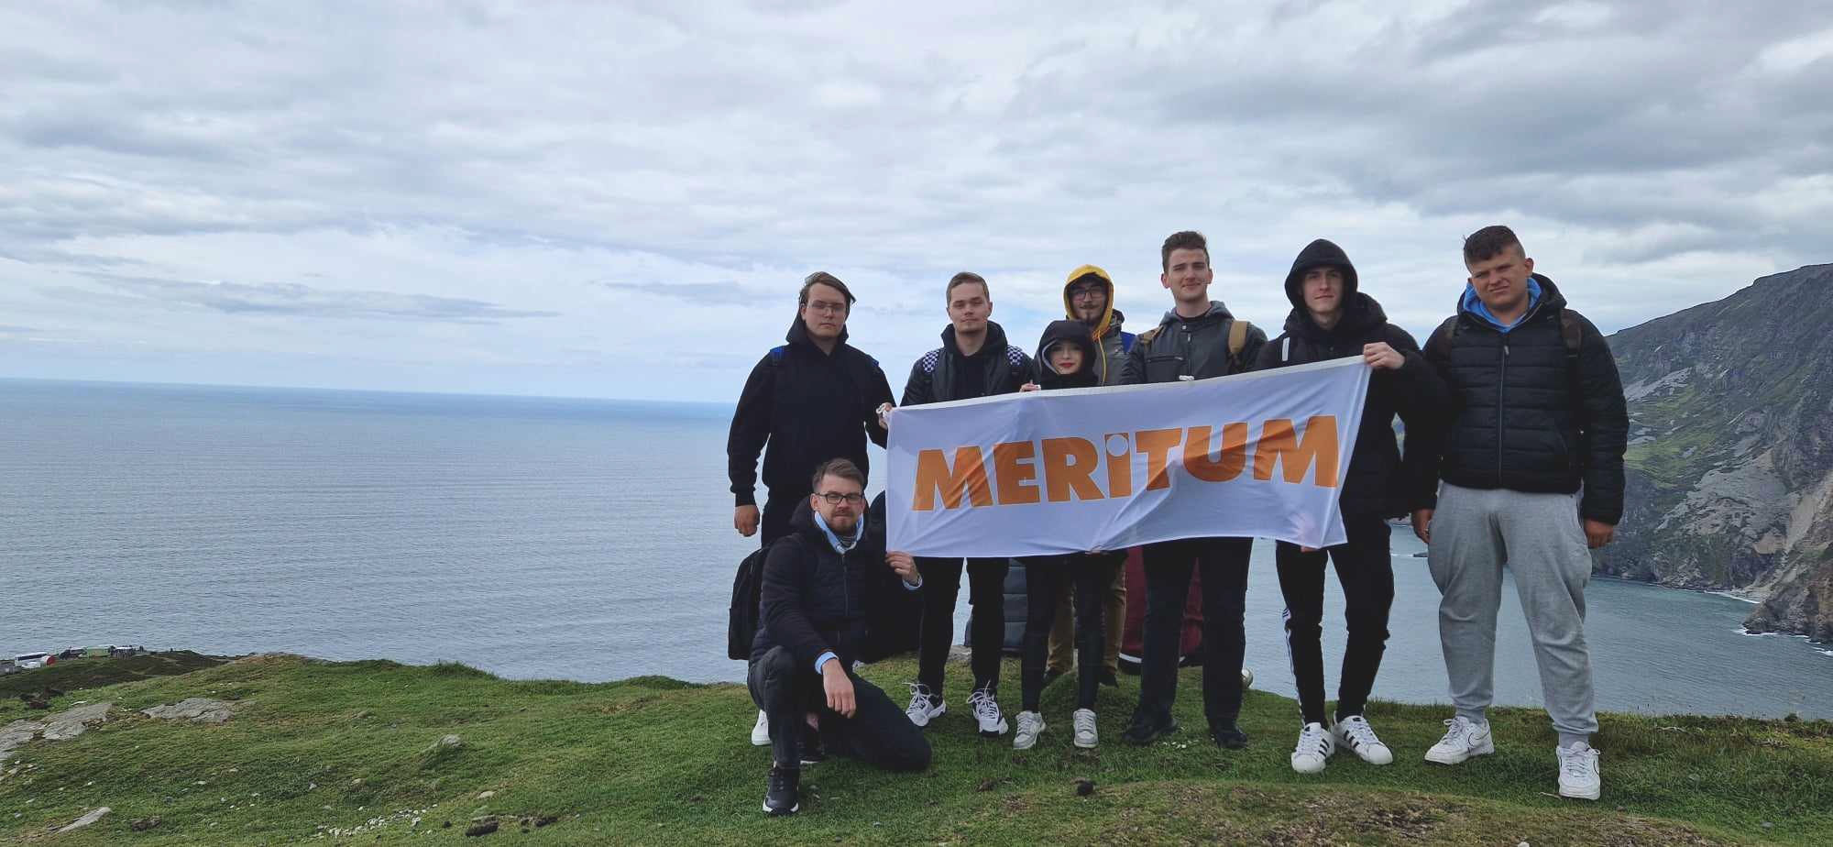
www.praktykweuropie2023.pl

Slide 11
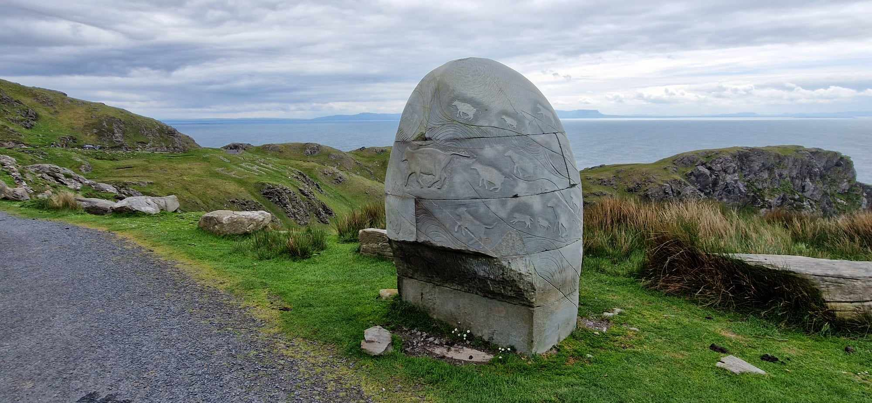
www.praktykweuropie2023.pl

Slide 12
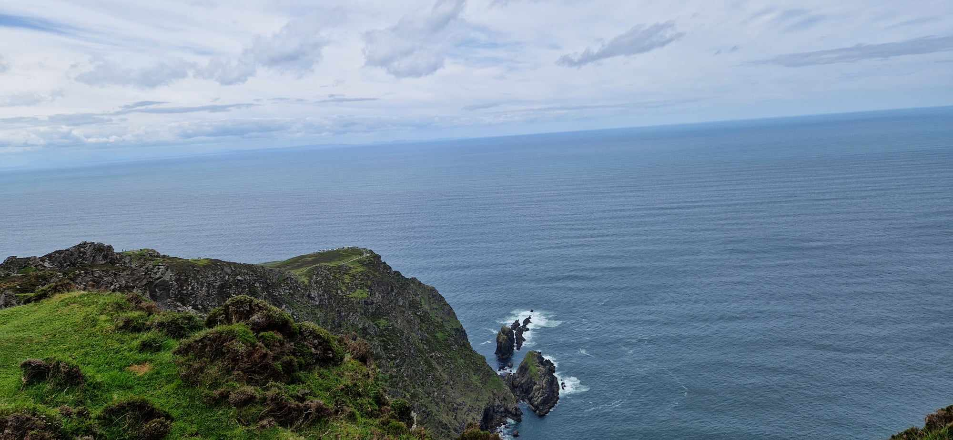
www.praktykweuropie2023.pl

Slide 13
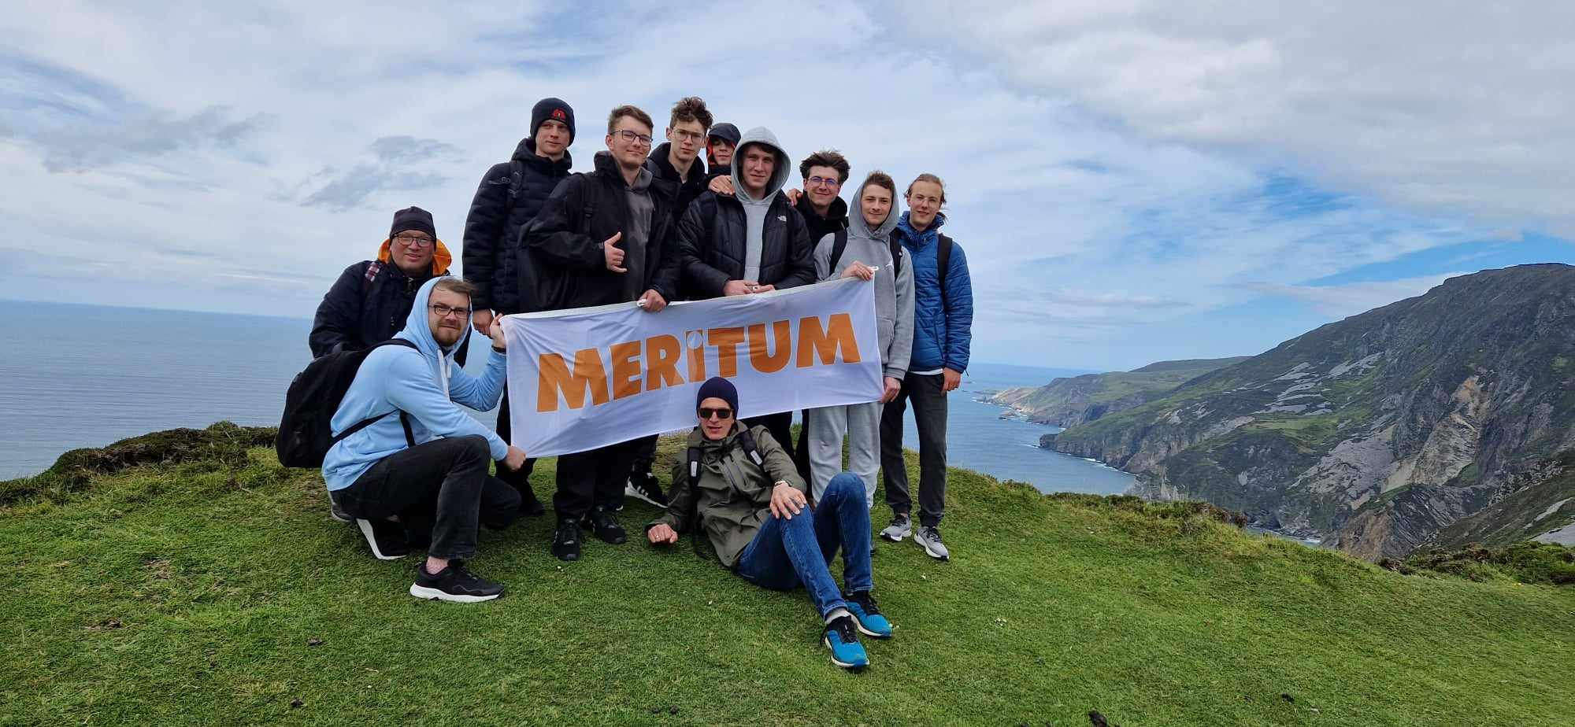
www.praktykweuropie2023.pl

Slide 14
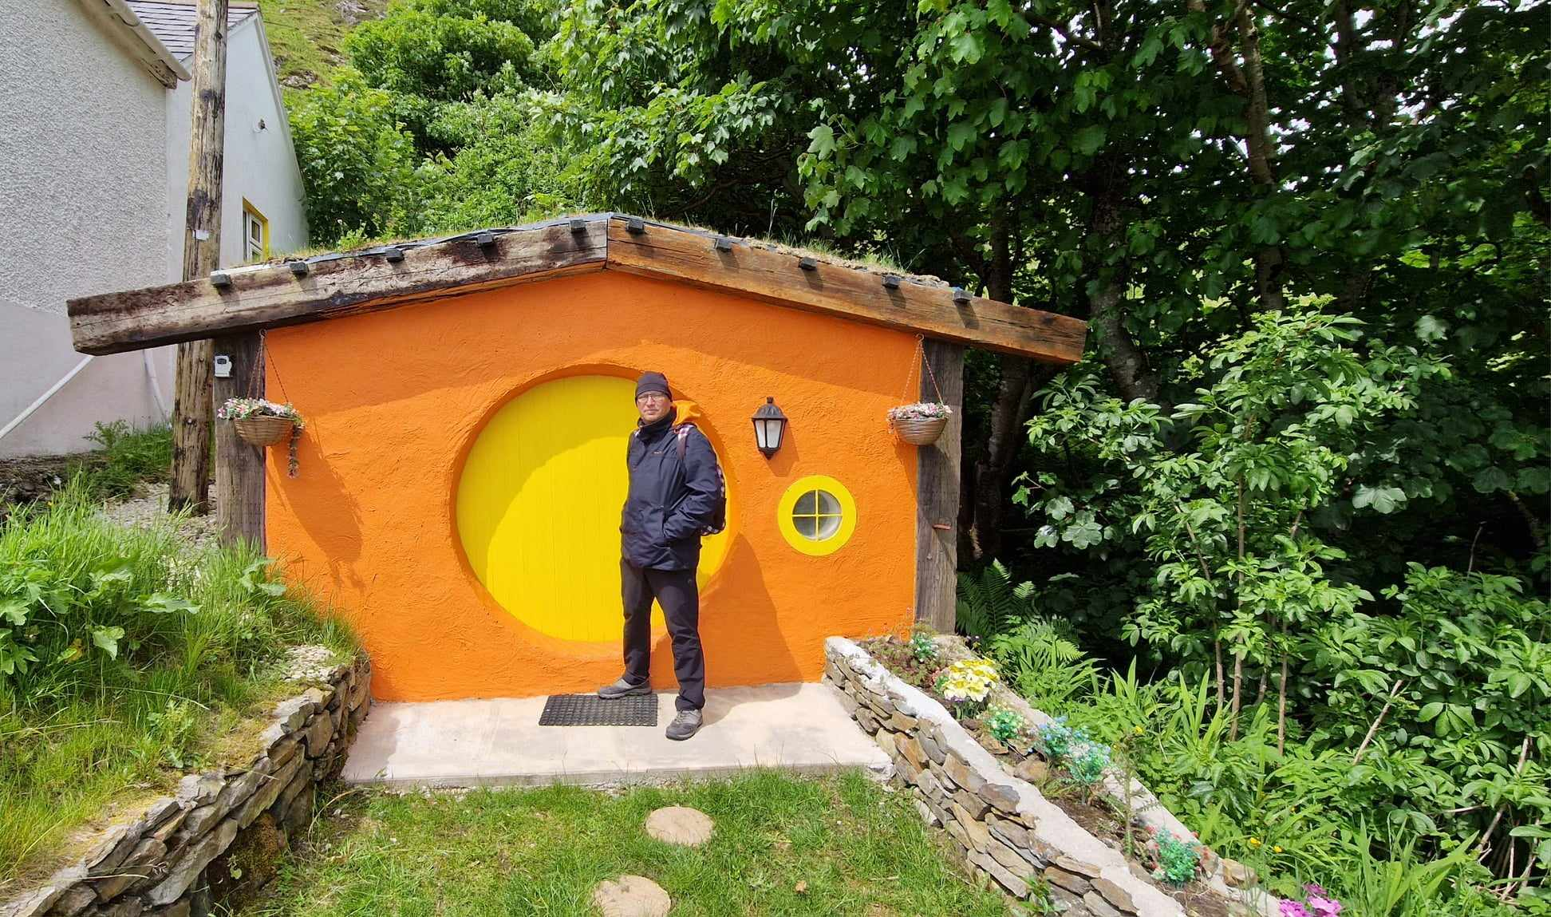
www.praktykweuropie2023.pl

Slide 15
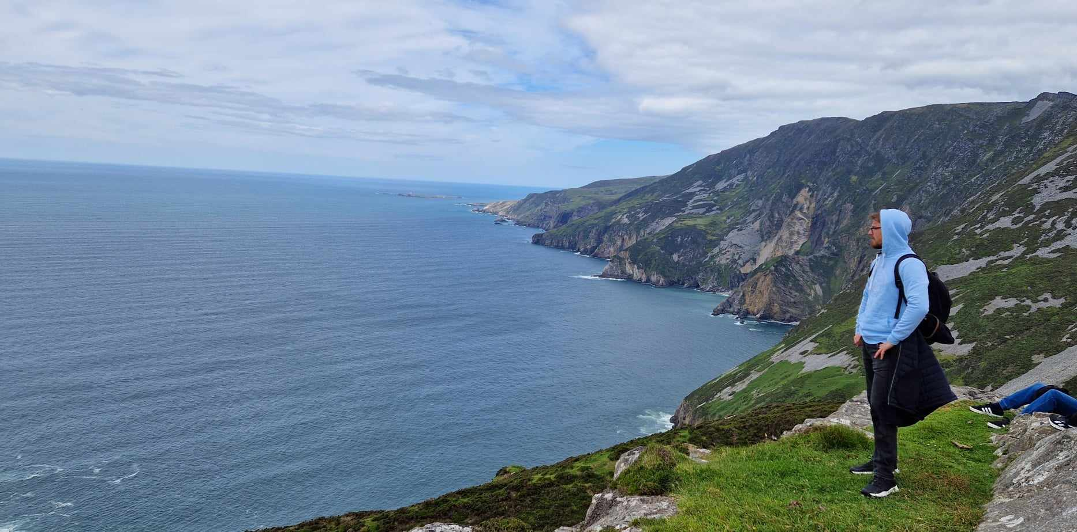
www.praktykweuropie2023.pl

Slide 16
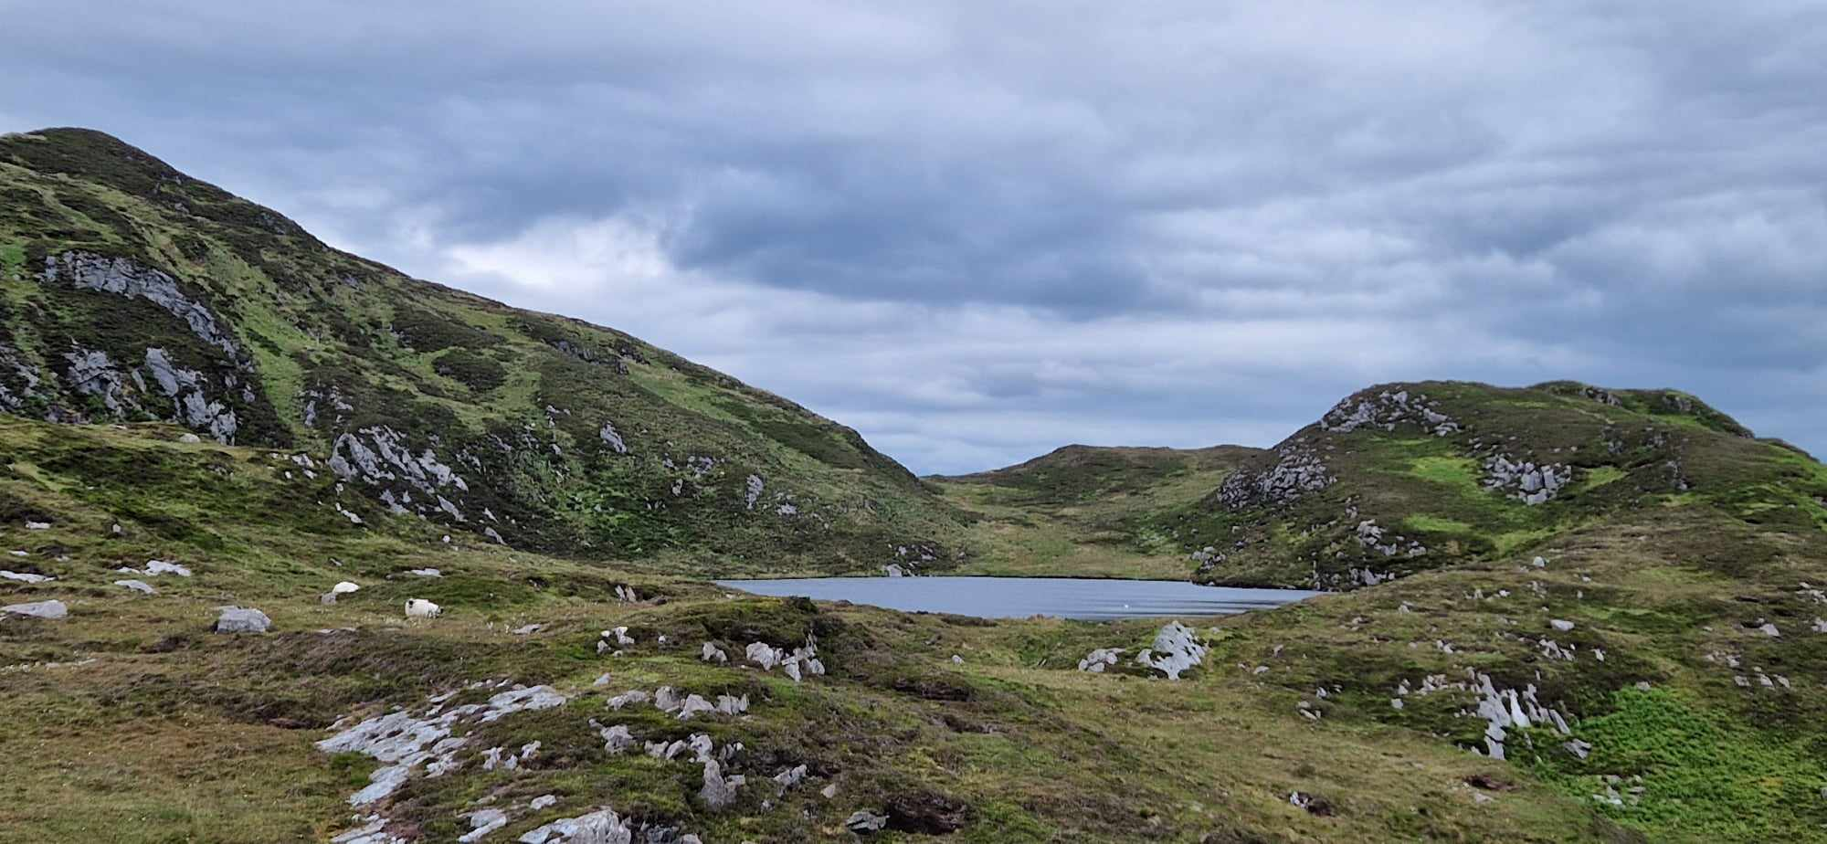
www.praktykweuropie2023.pl

Slide 17
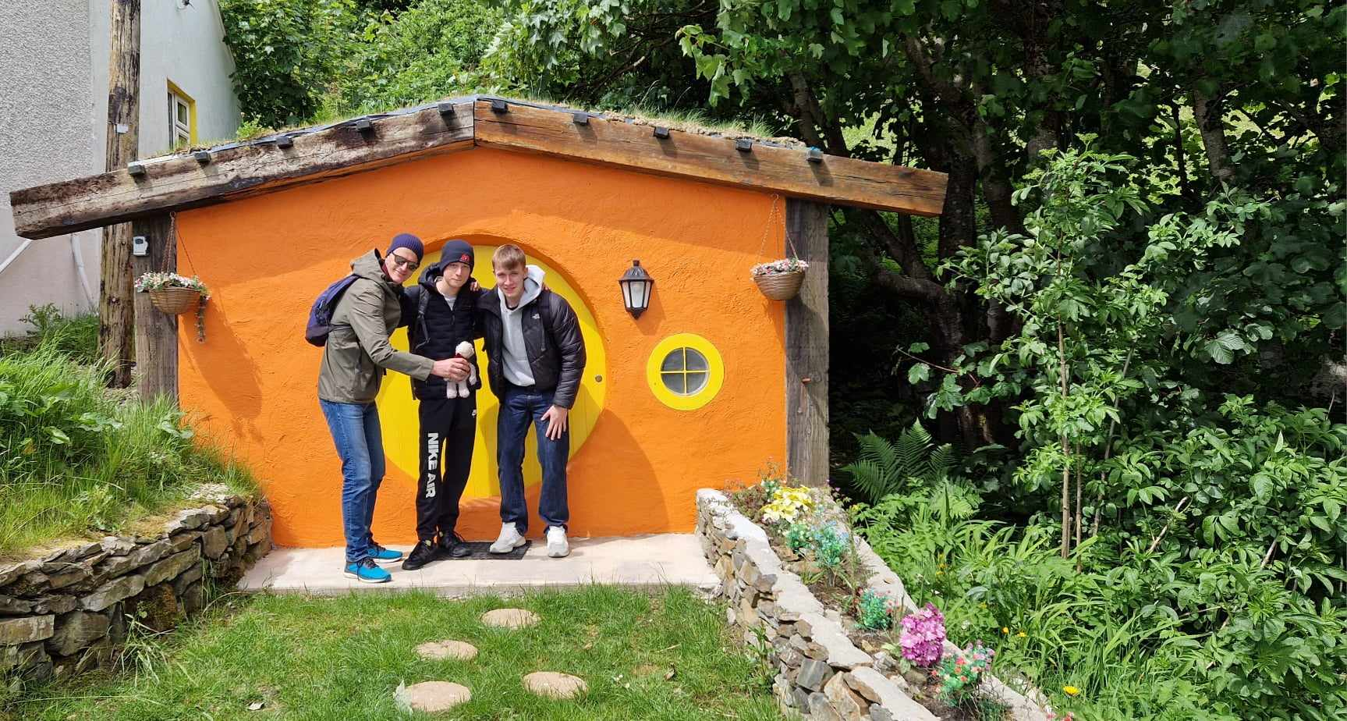
www.praktykweuropie2023.pl

Slide 18
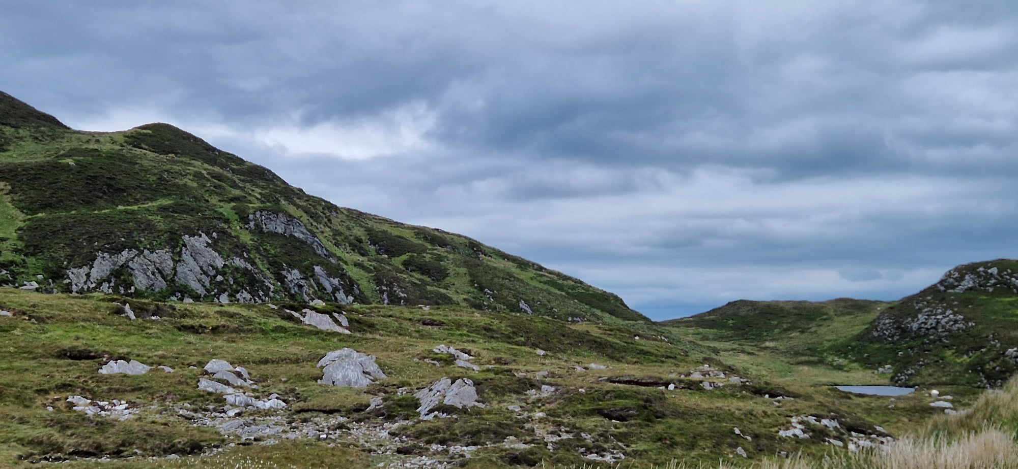
www.praktykweuropie2023.pl

Slide 19
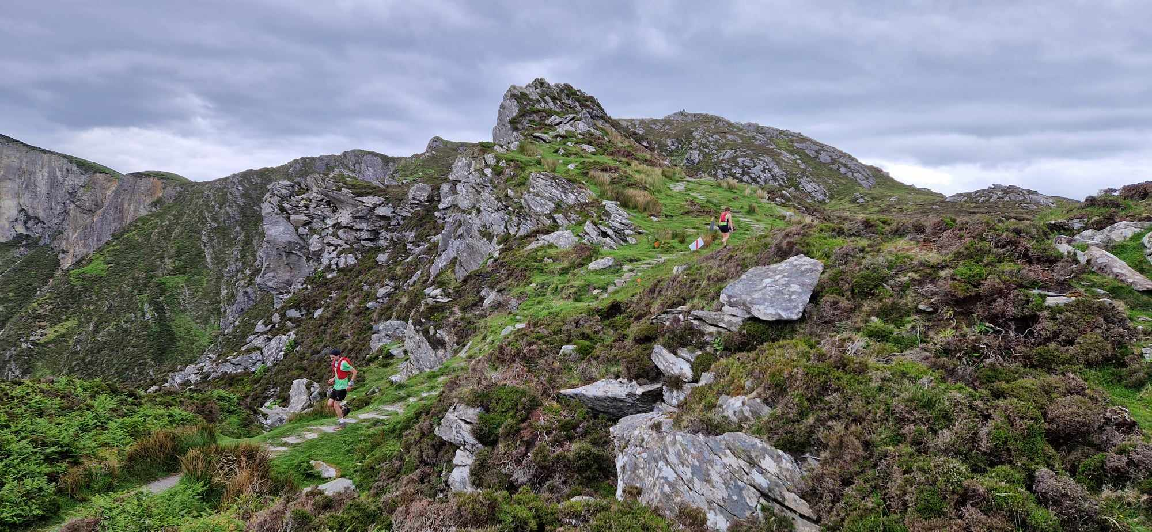
www.praktykweuropie2023.pl

Slide 20
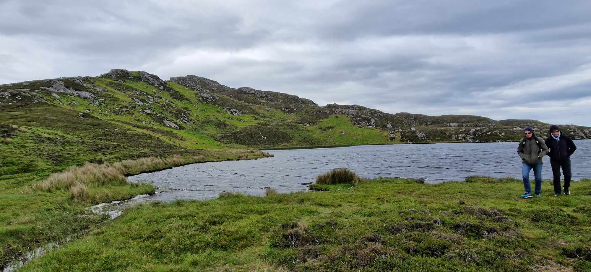
www.praktykweuropie2023.pl

Slide 21
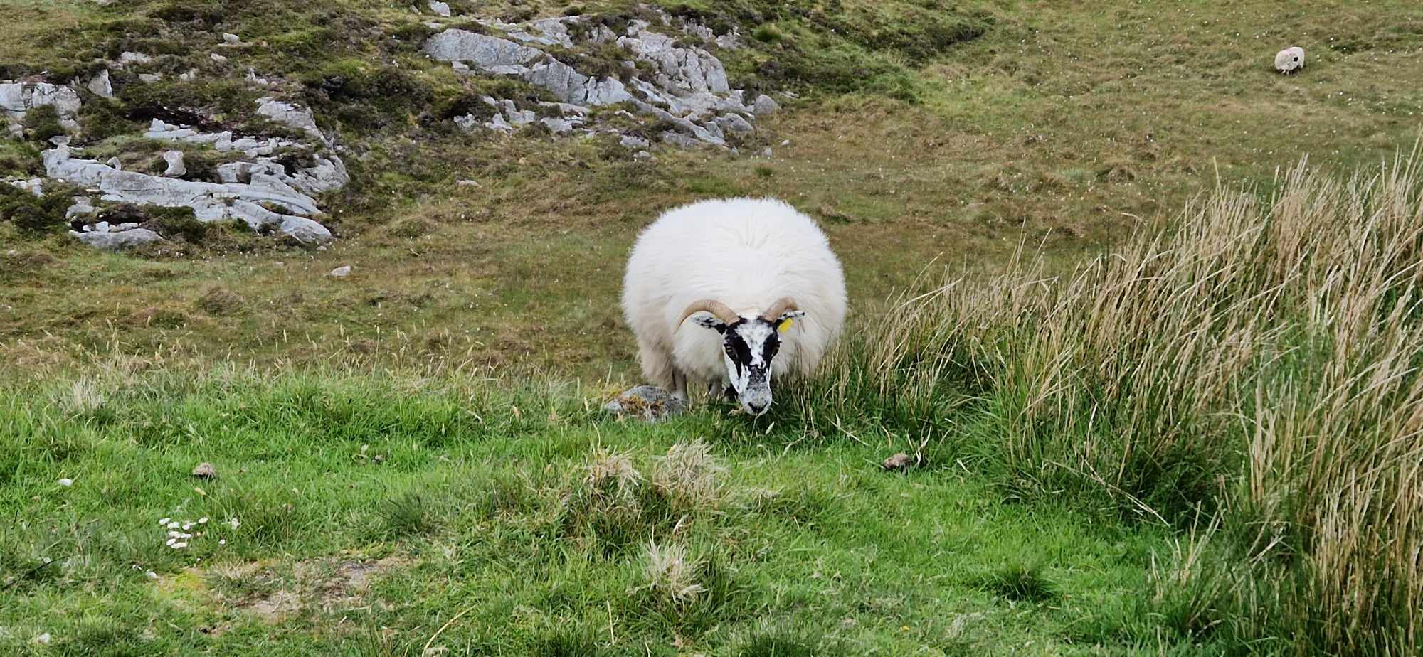
www.praktykweuropie2023.pl

Slide 22
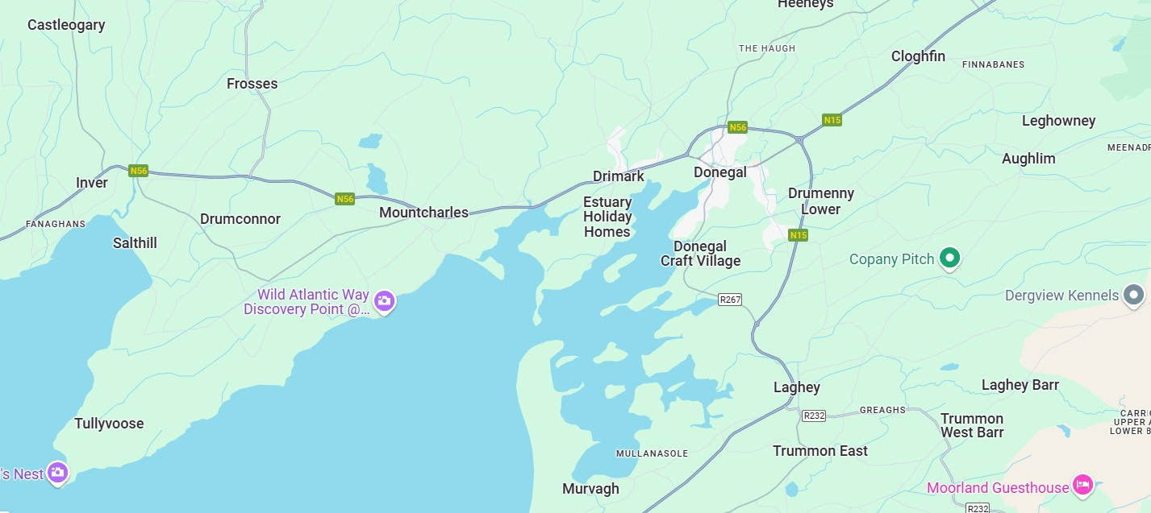
Donegal
www.praktykweuropie2023.pl

Slide 23
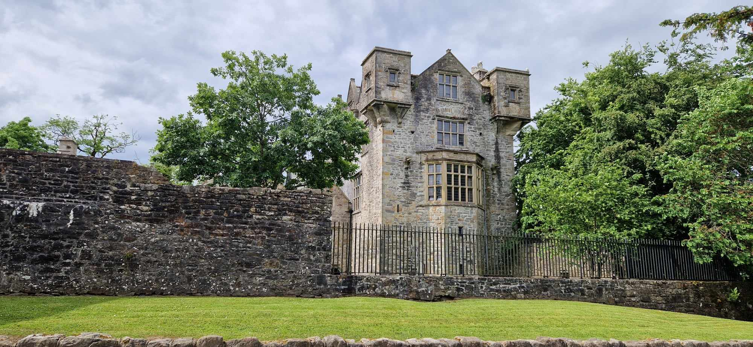
Po emocjonującym poranku spędzonym na Slieve League, grupa udała się do pobliskiej miejscowości Donegal, która w tym roku świętuje 550. rocznicę powstania. Donegal, znane z urokliwych uliczek i historycznych budowli, oferowało uczniom różnorodne atrakcje. Miasto Donegal, brama do północno-zachodniej Irlandii, jest często nazywane stolicą hrabstwa Donegal. Jego bogata historia sięga czasów przedchrześcijańskich, a jedną z największych atrakcji jest Donegal Castle, zamek zbudowany w XV wieku przez klan O’Donnellów.
www.praktykweuropie2023.pl

Slide 24
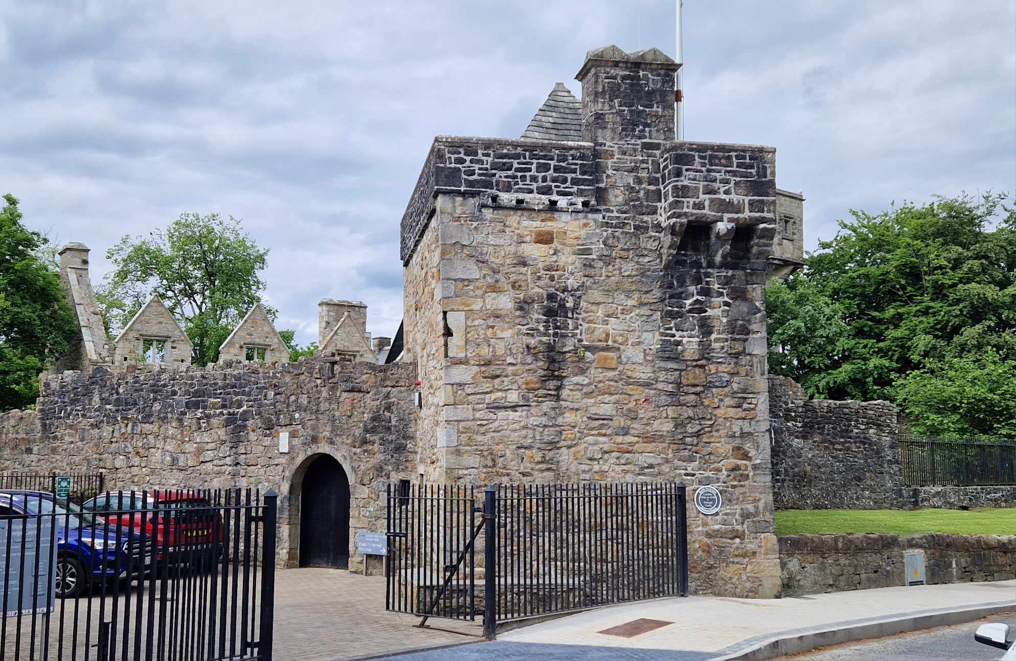
Uczestnicy wycieczki mieli czas na zjedzenie obiadu w jednej z klimatycznych restauracji, gdzie mogli spróbować tradycyjnych irlandzkich potraw, a także na zakup pamiątek w lokalnych sklepach. Spacer po malowniczych uliczkach Donegal, pełnych historycznych budowli i tętniących życiem rynków, był doskonałym zakończeniem dnia pełnego wrażeń.
www.praktykweuropie2023.pl

Slide 25
Dzień spędzony na klifach Slieve League i w Donegal z pewnością zostanie na długo w ich pamięci jako jeden z najpiękniejszych momentów ich praktyk zawodowych za granicą.
www.praktykweuropie2023.pl

